Slide 1

Развитие музыкальных способностей детей дошкольного возраста на основе фольклорного материала
Музыкальный руководитель
Морарь Александра Викторовна

Slide 2
Актуальность
Сегодня очевидны противоречия между общественно-историческим опытом поколений и социумом, в котором происходит отторжение подрастающего поколения от отечественной культуры.
Использование фольклора особенно актуально при наличии богатого культурного наследия, связанного с истоками, которые необходимо сохранить. Приобщение ребенка к фольклору позволяет превратить его в участника, сопереживателя.
Кроме того, проведение игр-забав на основе фольклора вызывает у детей радостное оживление, обогащает речь, развивает музыкальные способности ребенка
Знакомство с фольклором позволяют дошкольникам приобретать знания, которые они могут использовать в свободной деятельности, на занятиях, праздниках, развлечениях. Обогащение детей русским народным творчеством является одной из задач ФГОС ДО

Slide 3
Цель: приобщение детей к истокам русского народного творчества, через знакомство и исполнение произведений фольклорного жанра
Задачи:
- Познакомить детей с разнообразием и особенностями русского фольклора и развитие интереса к нему;
— Накопление эстетического опыта эмоциональных переживаний, чувств и настроений;
— Расширение знаний и представлений детей о национальной культуре и традиции народа
— Развитие всех музыкальных способностей воспитанников

Slide 4
Основы фольклора в музыкальной деятельности детей
Эмоциональная
Познавательная
Социально- личностная

Slide 5
Музыкальный фольклор как вид деятельности
Фольклор увлекает детей яркими поэтическими образами, вызывает у них положительные эмоции, укрепляет святое, жизнерадостное восприятие жизни, помогает понять, что хорошо и что дурно, что красиво и что некрасиво. Фольклор дает им самые главные и простые понятия о жизни, о людях. Он отражает общеинтересное, насущное, то, что затрагивает всех и каждого: труд человека, его взаимоотношения с природой, жизнь в коллективе. Музыкальный детский фольклор чрезвычайно богат и разнообразен по тематике и содержанию, музыкальному строю, композиции, характеру исполнения.

Slide 6
Аспекты музыкального фольклора
Народная песня
Народная хореография
Народные игры.
Народные музыкальные инструменты.

Slide 7
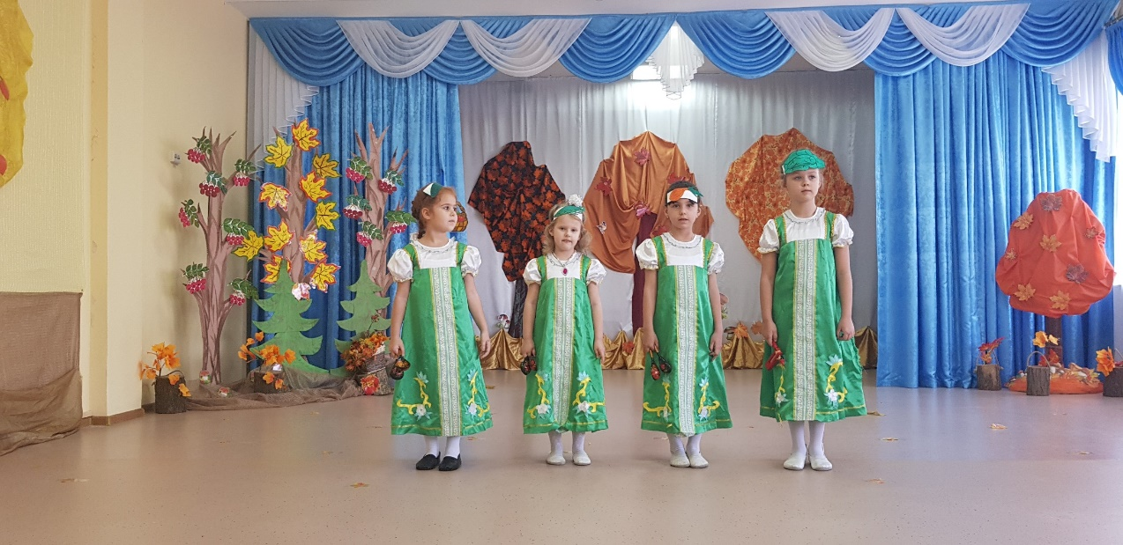
Формы работы
I Вокально-хоровая работа:
Формирование певческих навыков- напевность исполнения и чистота интонирования
Правильное дыхание
Качество тембра голоса
Развитие звуковысотного слуха
Музыкальная память

Slide 8
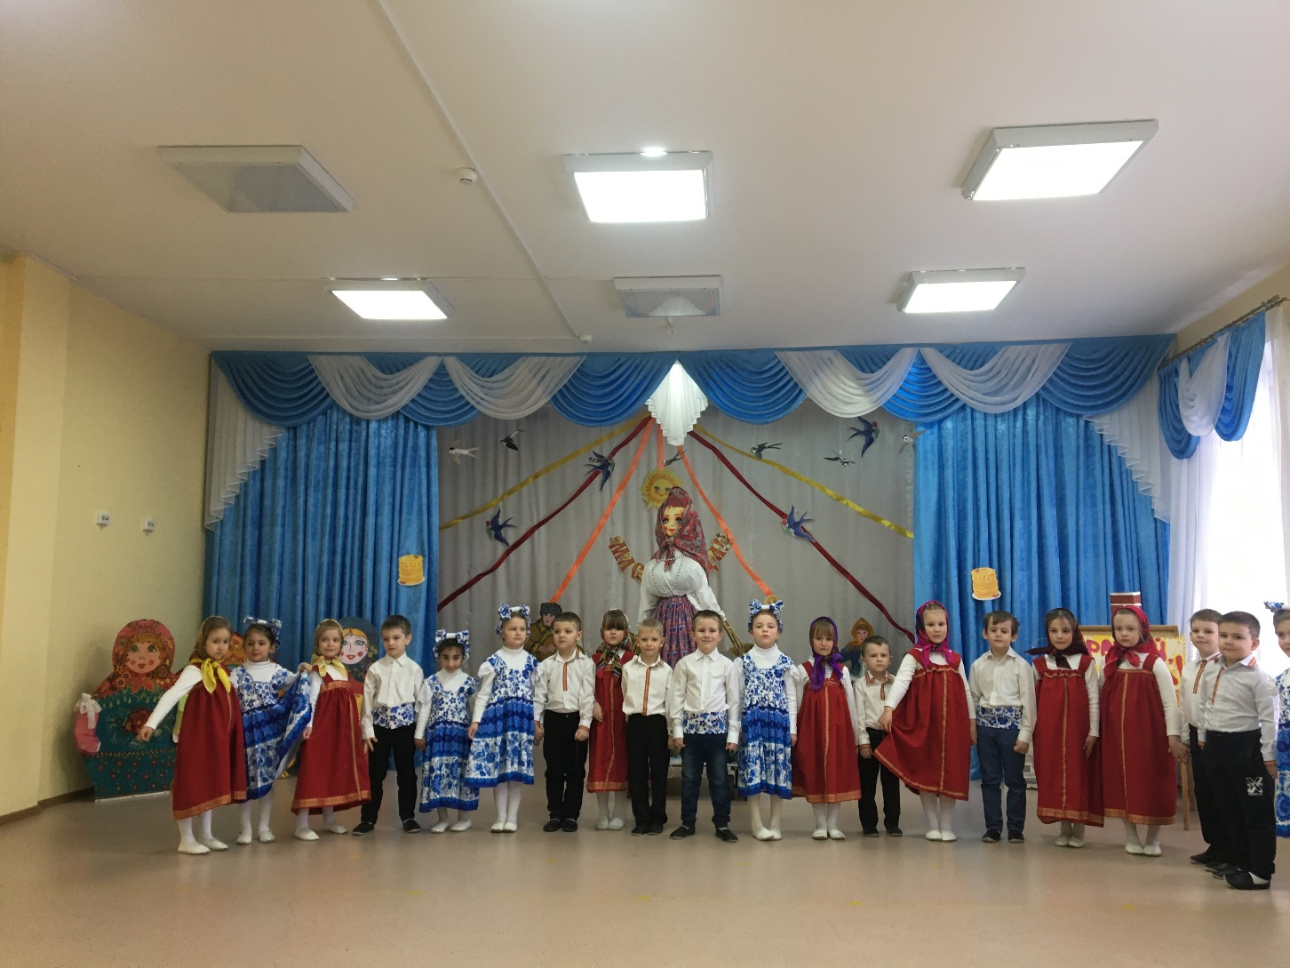

Slide 9
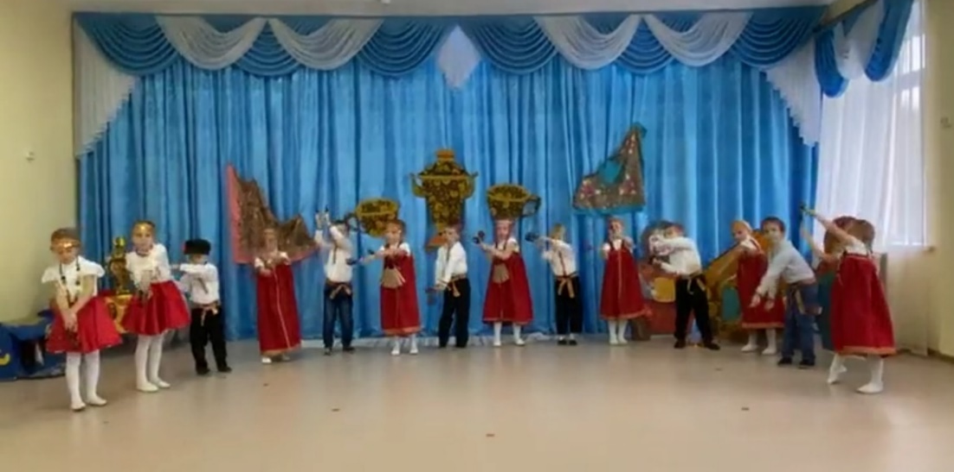
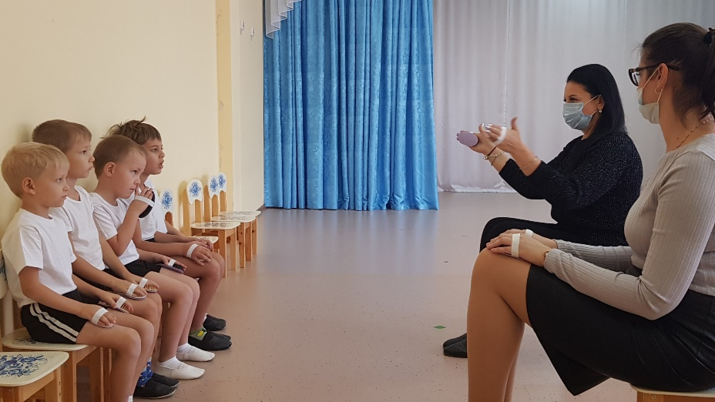
Формы работы
II Инструментальное музицирование:
Это прекрасное средство не только индивидуального развития, но и развития мышления, творческой инициативы, сознательных отношений между детьми которое:
Развивает у детей чувство ритма.
Развивает музыкальный слух.
Формирует навык у детей слаженно играть ансамблем

Slide 10
Формы работы
III Народная хореография:
Необходимая форма для приобщения детей к русскому народному танцевальному исскуству, которая способствует
- Развитию музыкальности
- Развитию способностей воспринимать музыку, чувствовать ее настроение, характер, понимать содержание.
- Развитию чувства ритма
- Развитию творческого потенциала ребенка и самовыражения через танец.
- Развитию двигательных качеств и умений координировать движения
- Формированию правильной осанки, красивой походки, развитию умения ориентироваться в пространстве.
- Развитию способностей фантазии и импровизации.
- Всесторонему развитию и раскрытию творческого начала в каждом малыше.

Slide 11
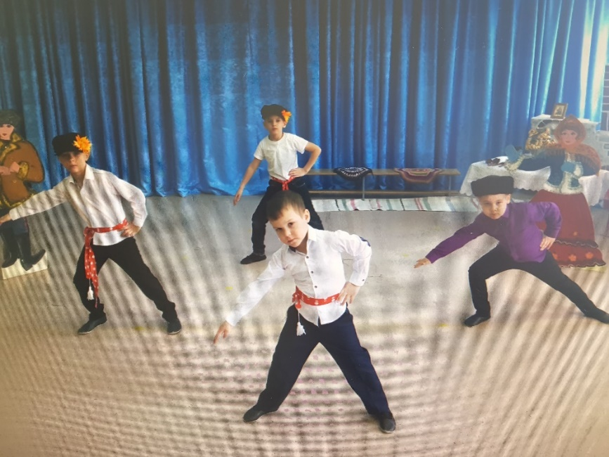
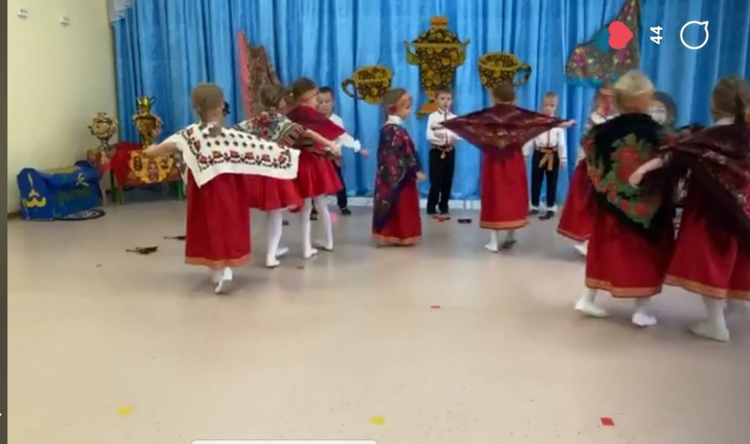
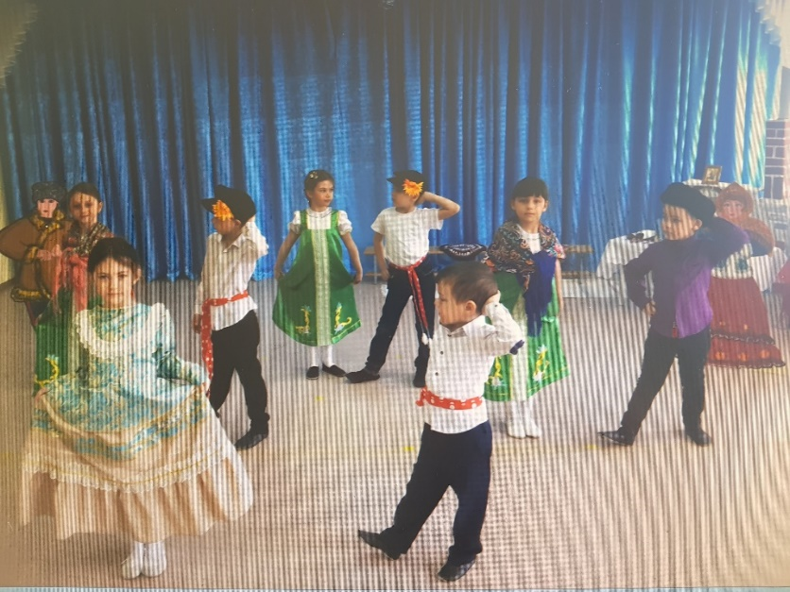
Формы работы
III Народная хореография:

Slide 12
Формы работы
IV Народные игры:
Игры, в основе которых используется детский фольклор – это народные подвижные игры. Дети в таких играх показывают быстроту движений, ловкость, сообразительность.
В процессе использования подвижных народных игр решаются следующие задачи:
создание здоровьесберегающей и развивающей среды;
накопление ребёнком необходимого двигательного и речевого опыта;
укрепление физического, психического и духовного здоровья;
повышение творческого двигательного потенциала детей;
формирование личностной культуры здоровья;
обогащение словаря.
Народные подвижные хороводные игры формируют у детей ориентацию в пространстве, координацию, внимание, умение контролировать свои действия, подчиняться правилам игры.

Slide 13
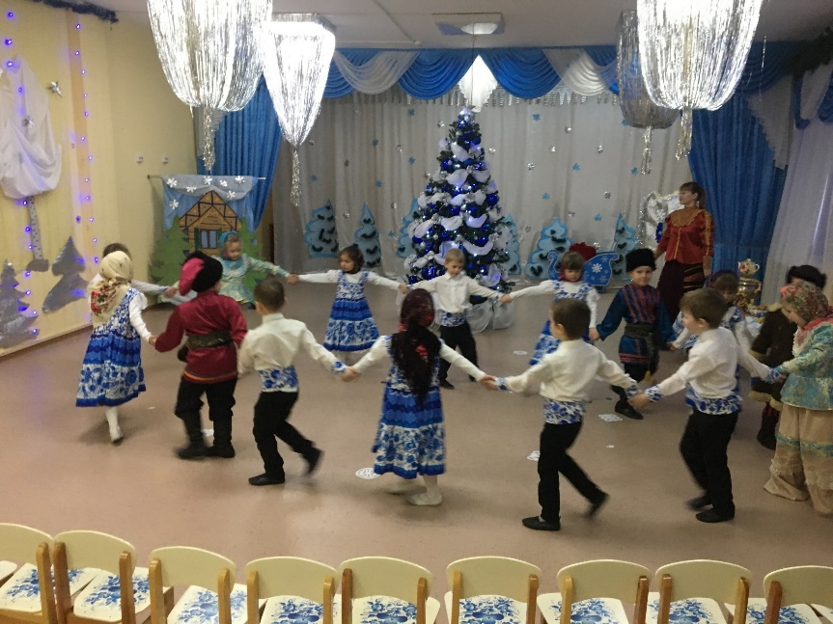
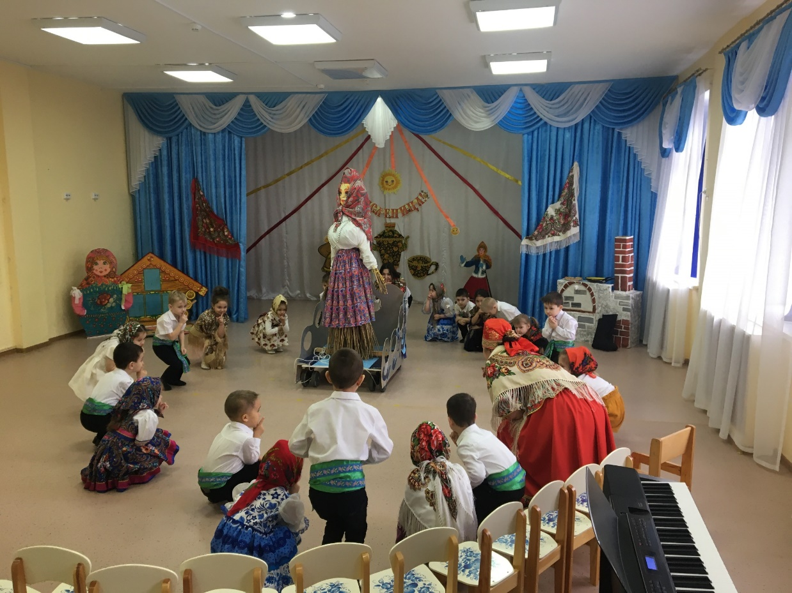
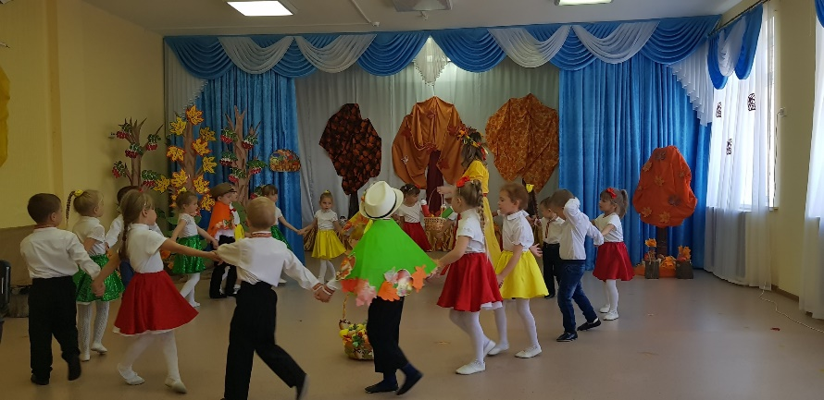
Формы работы
IV Народные игры:

Slide 14
Значение фольклора в музыкальном развитии дошкольников
Занятия, которые проводятся с использованием произведений фольклора, благоприятно влияют на развитие музыкальных и творческих способностей детей, формируют устойчивый интерес к русским народным традициям, обрядам .
Формы их проведения разнообразны и различны по степени близости к народным традициям: посиделки, праздничные утренники, тематические вечера, театральные постановки…и т.д.

Slide 15
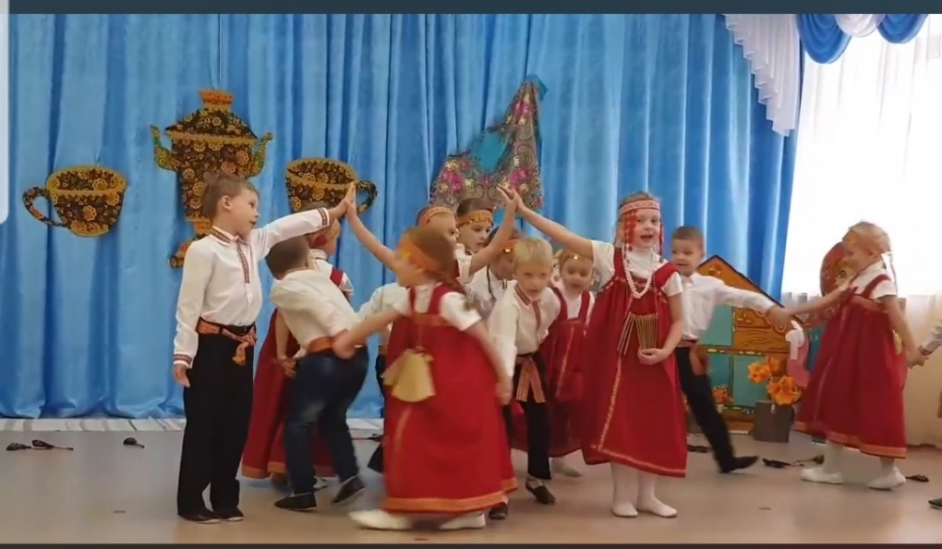
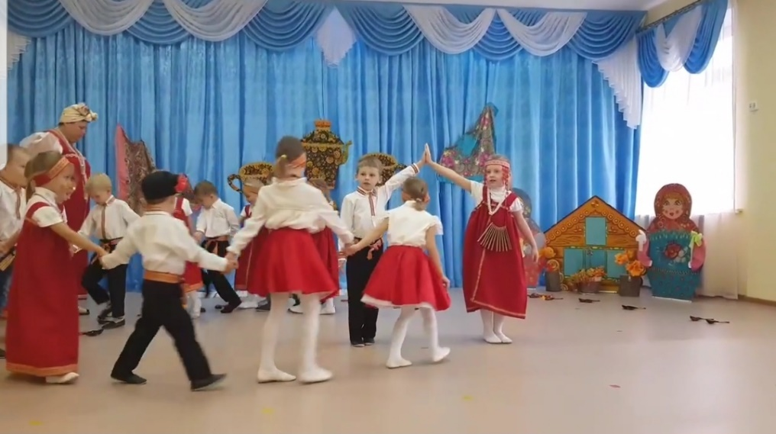
«Покровксие посиделки»

Slide 16
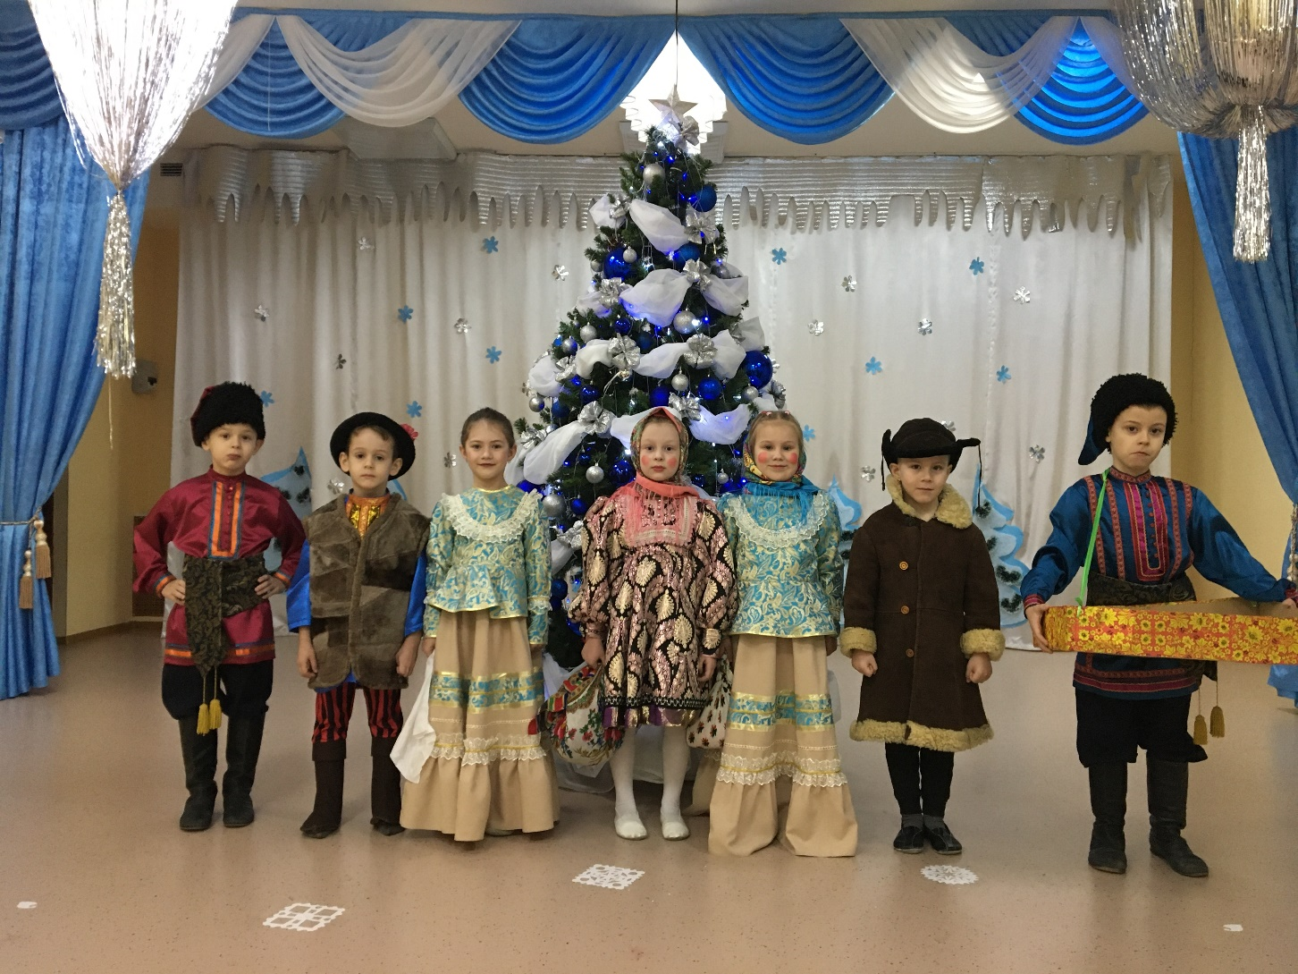
«Пришла коляда- отворяй ворота»

Slide 17
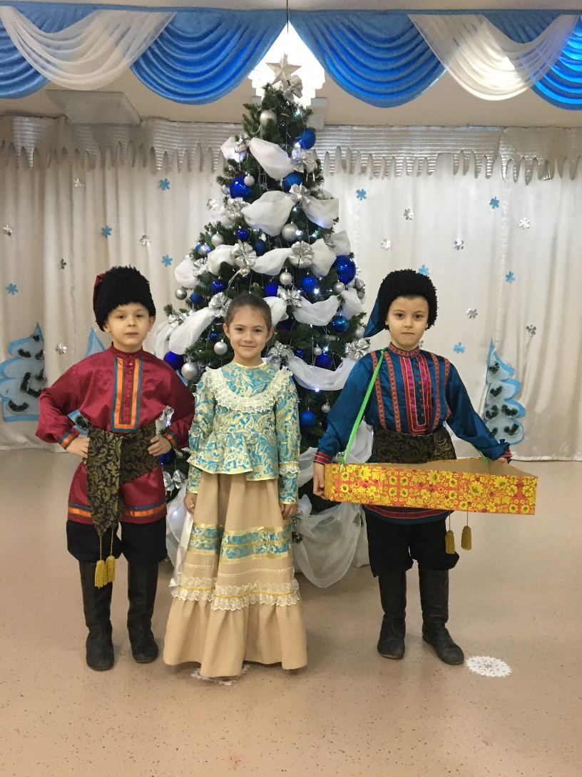
«Щедровочка щедровала»

Slide 18
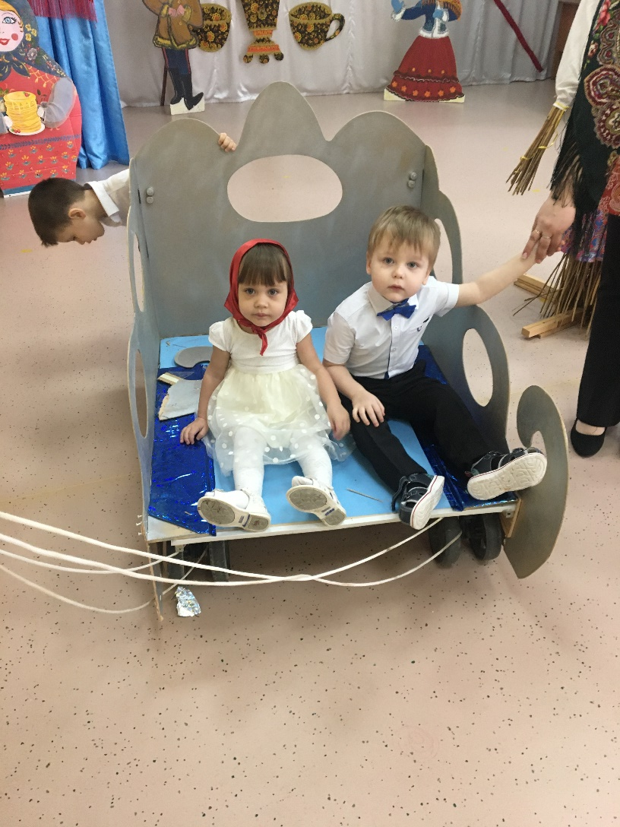
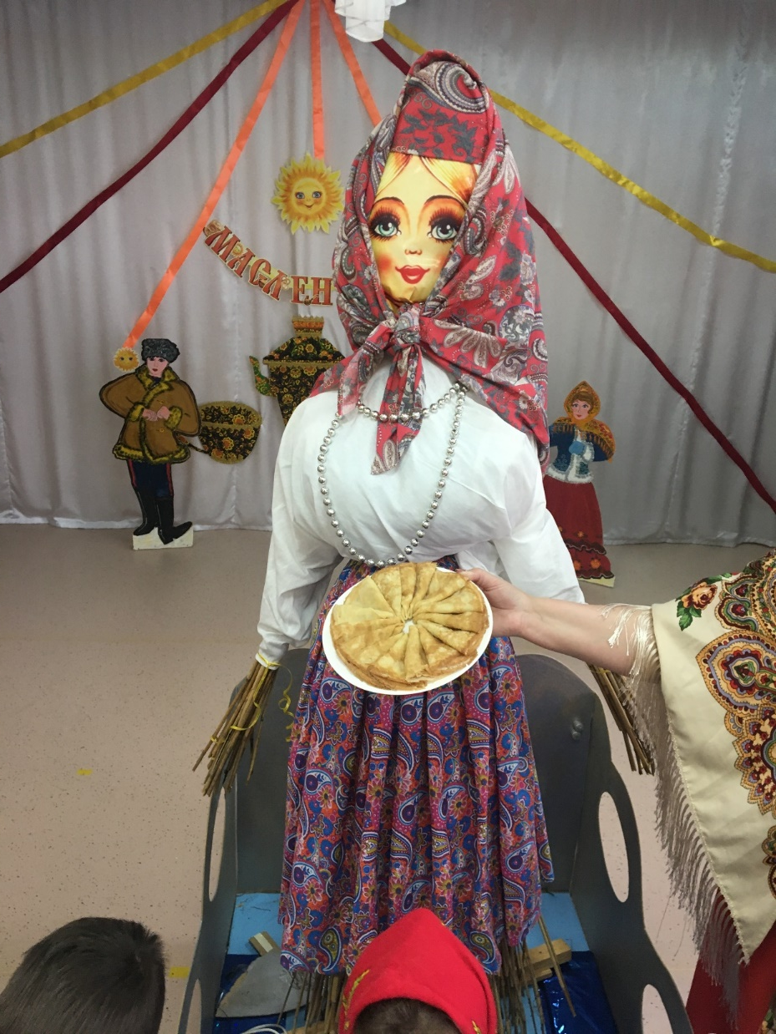
«Встреча масленицы»

Slide 19
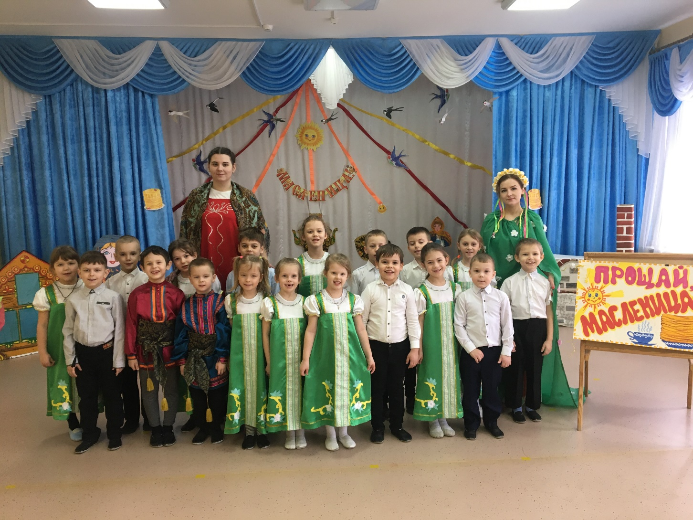
«Проводы масленицы»

Slide 20
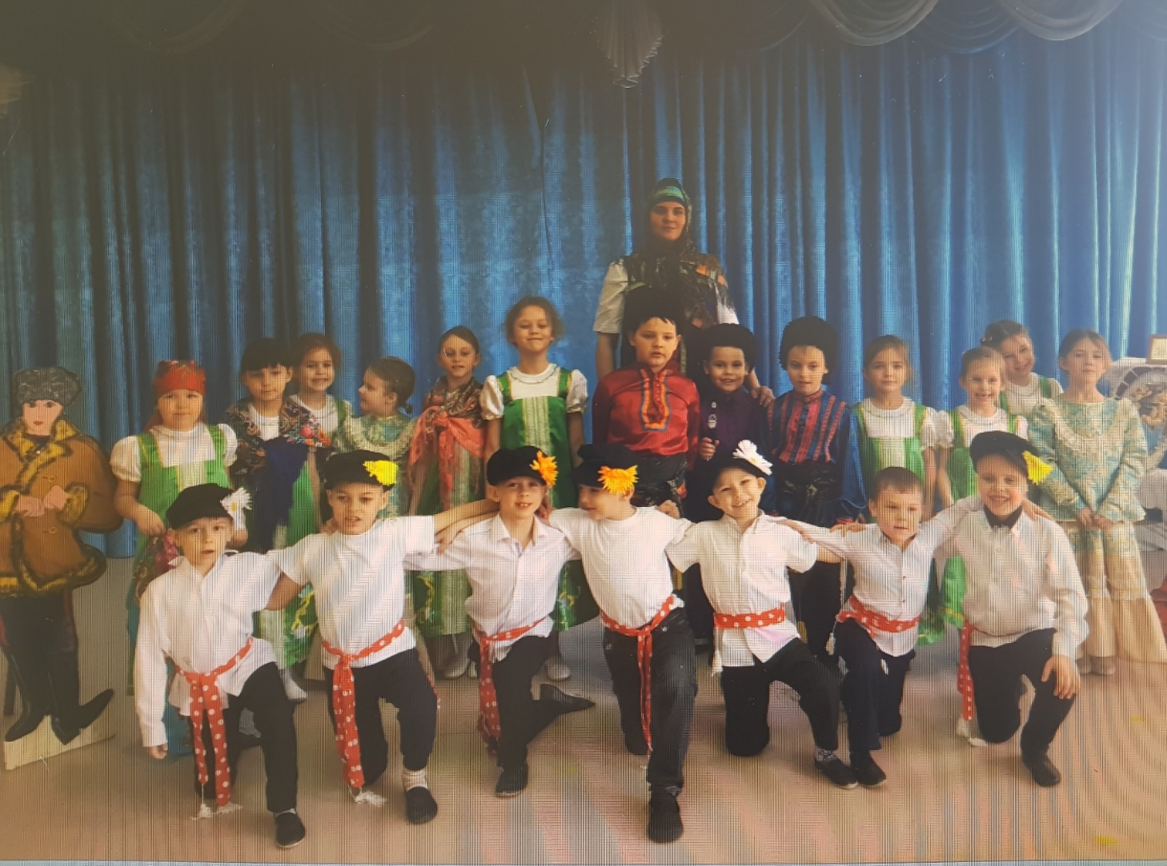
Региональный компонент
«Проводы казака на службу»

Slide 21
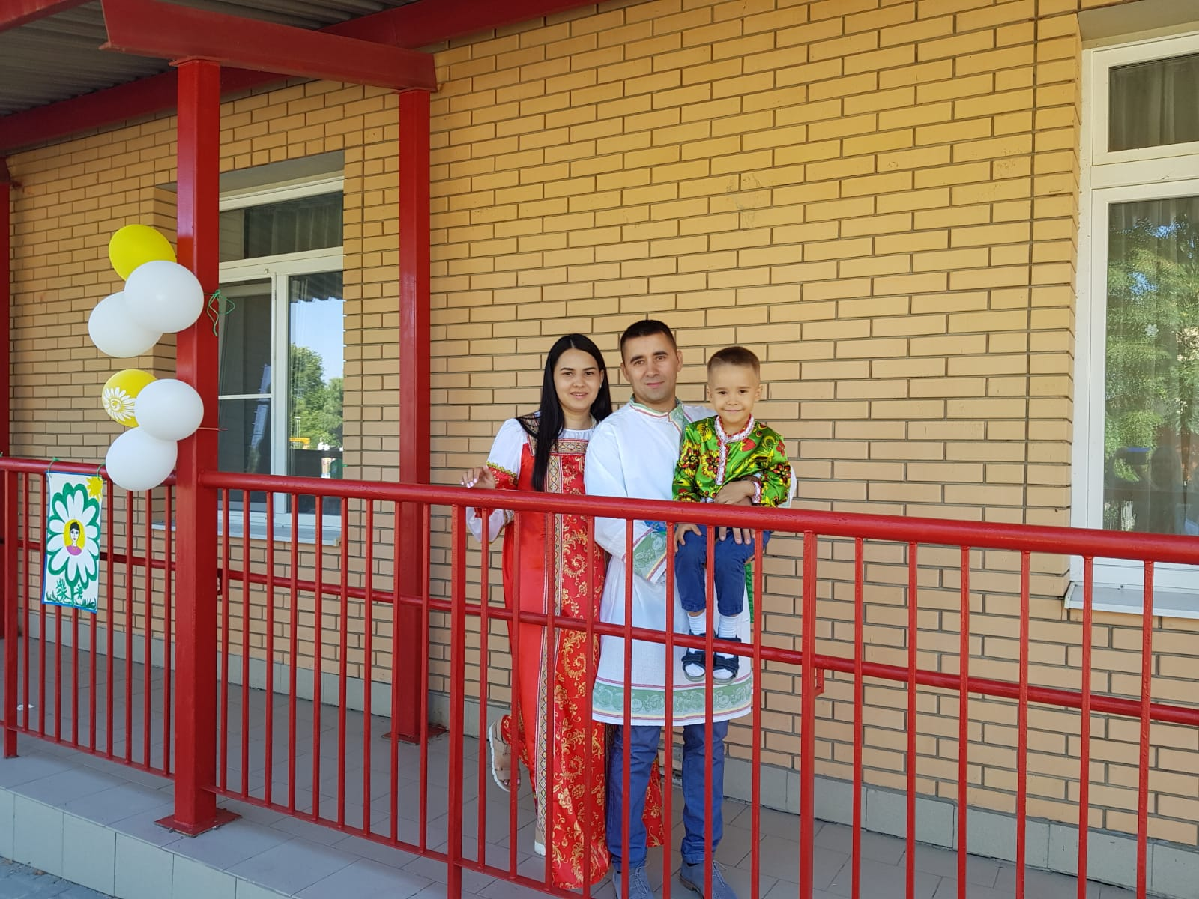
Работа с родителями

Slide 22
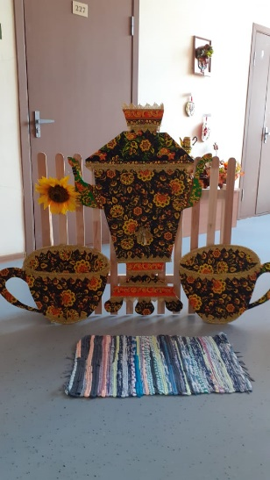
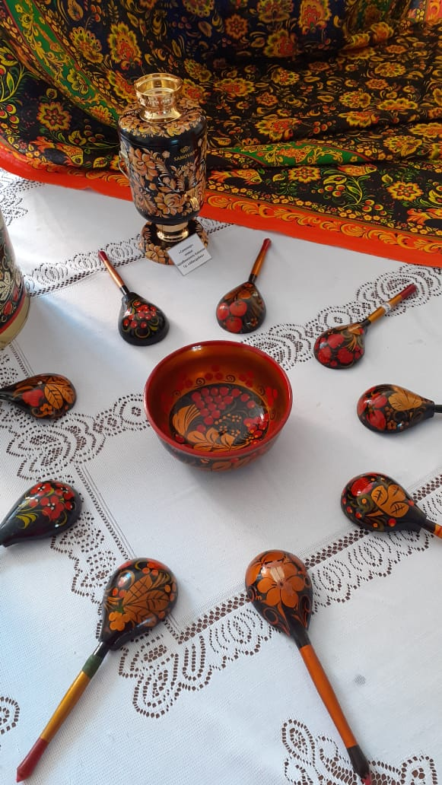
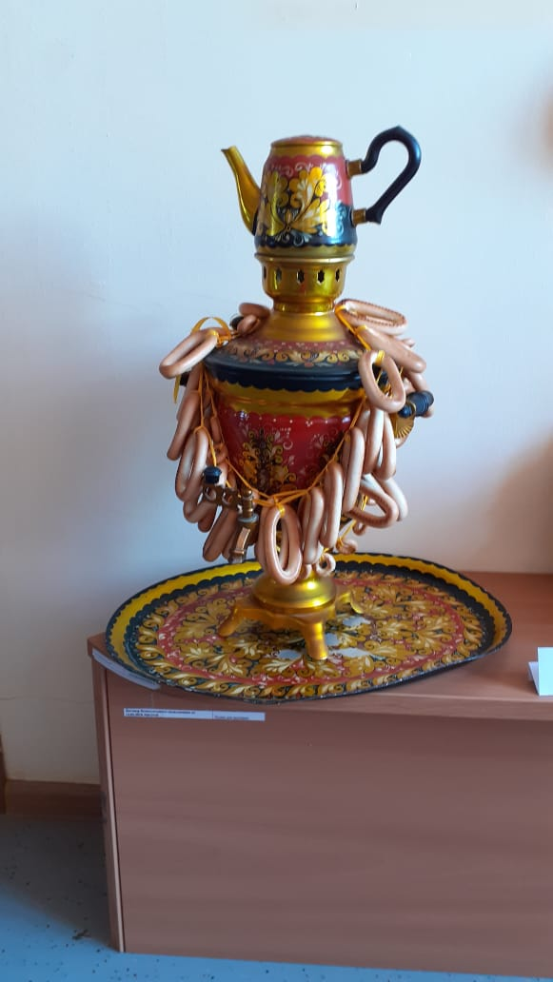
Выставка «Фольклор –душа народа»

Slide 23
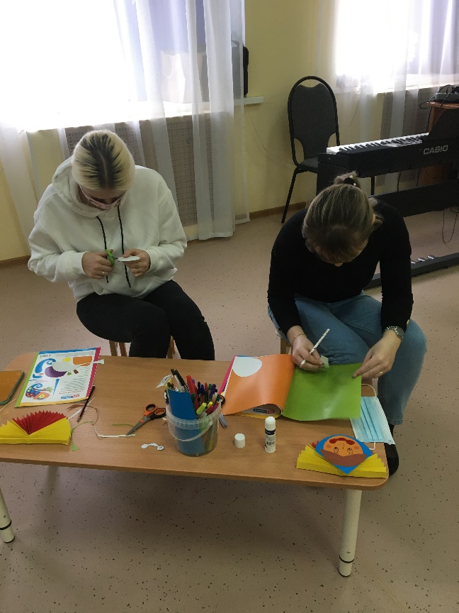
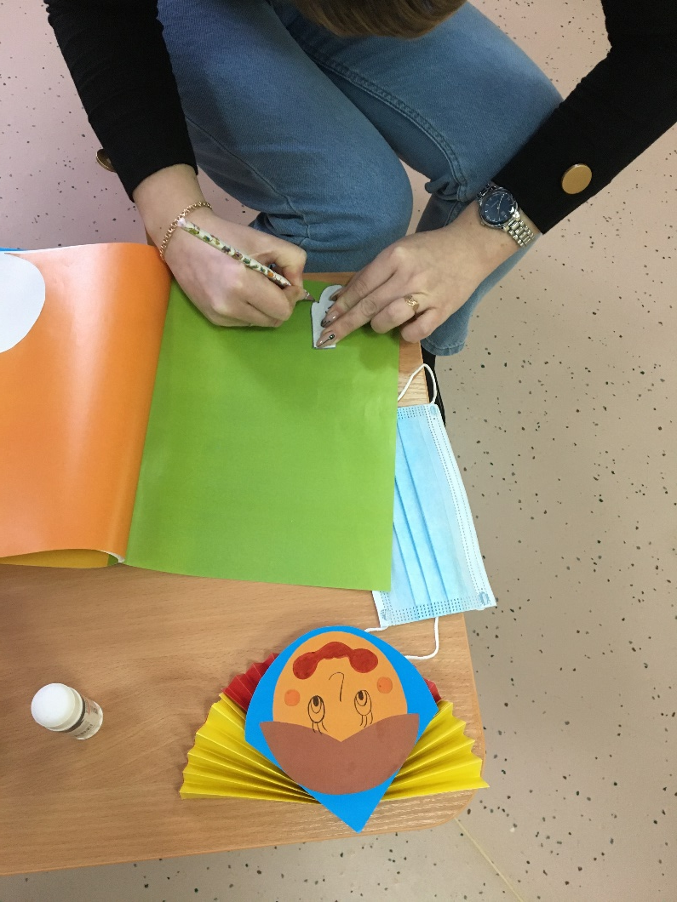
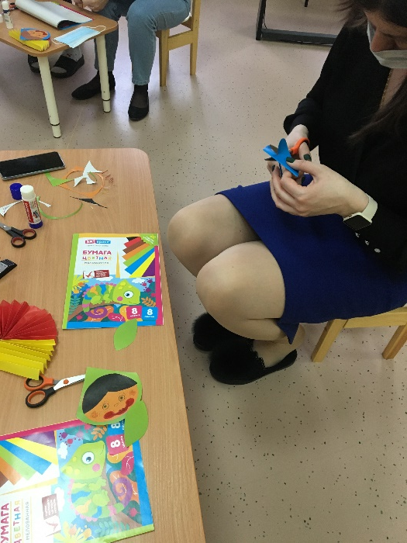
Мастер- класс с педагогами

Slide 24
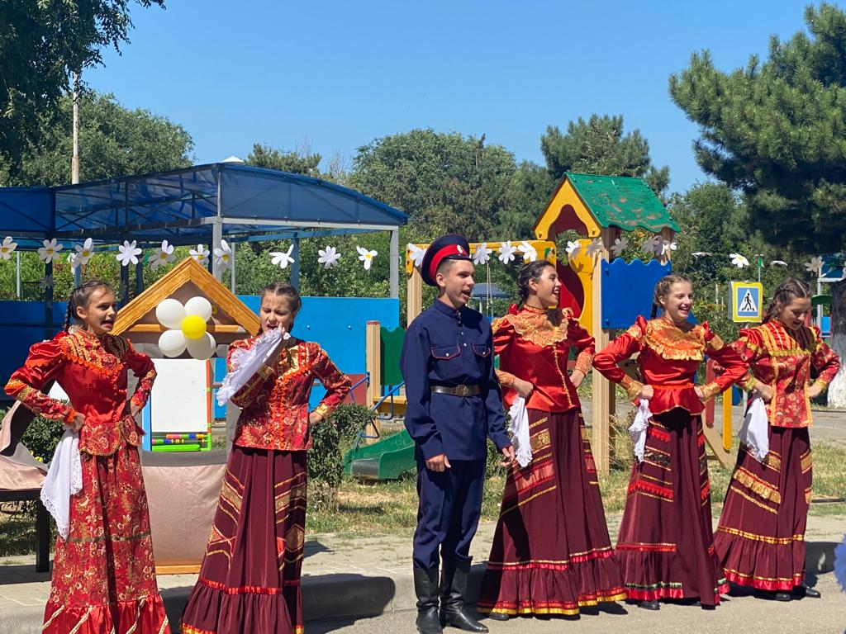
«День семьи, любви и верности» совместно с ДК с. Кагальник и участием ансамбля народной песни г. Азова
«Левада»

Slide 25
ВЫВОДЫ:
У детей формируется представление об этнокультурной картине мира, народных традиций и обрядов;
Развивается понимание народной этики и ее роли;
Наблюдается более высокий уровень культуры поведения и самореализации на праздниках;
Выступая с концертными номерами, демонстрируя народное творчество, дети испытывают чувство уважения и любви к искусству своего народа.

Slide 26
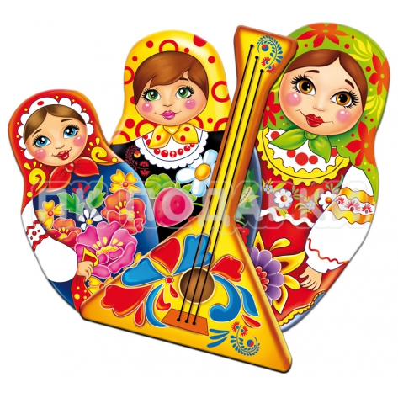
СПАСИБО ЗА ВНИМАНИЕ!

